Slide 1
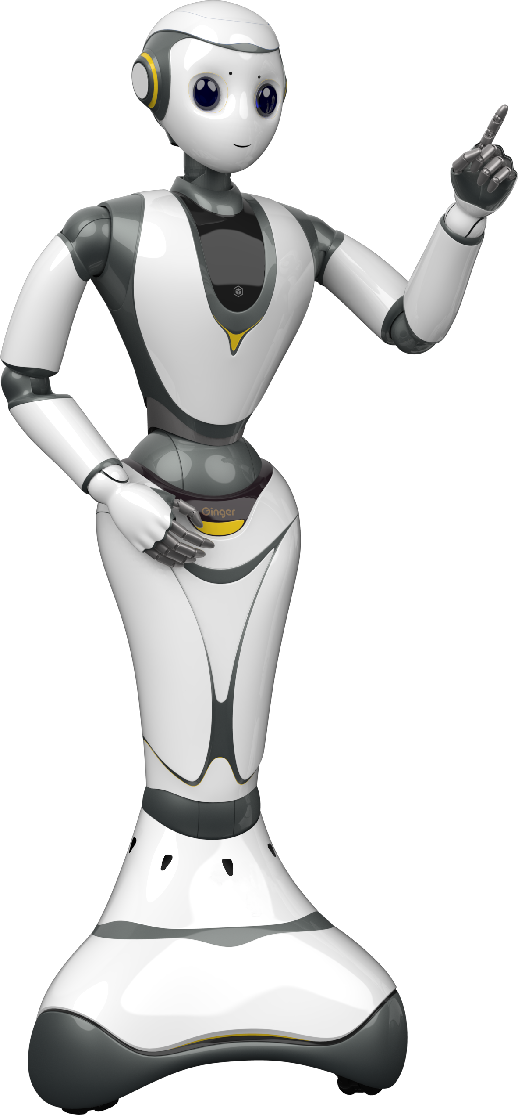
ASRU 参赛模型说明
江漩
达闼科技
2019年11月

Slide 2
目录
关于达闼科技
模型介绍
数据预处理
词典构建
建模方案
特征提取
声学模型训练
实验结果
实验环境说明

Slide 3




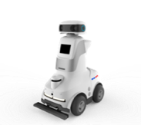
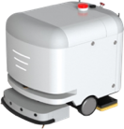


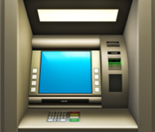
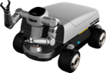
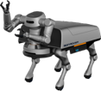

关于达闼科技
机器人运营中心ROC
机器人管理
用户管理
HARIX
云端大脑
安全管理
辅助
智能服务
人类辅助
人工智能
运营云平台
深度学习
大数据
人工坐席
室内导航
自然语言处理
智能辅助
智能视觉
物联网
监督机器学习
VBN
网络神经
安全可信网
4G/5G
4G/5G
4G/5G
RCU
机器人控制器
Robot
服务机器人
迎宾机器人
2017年
安保机器人
2018年
清洁机器人
2019年
智能售货机器人
2019年
XR-1服务机器人
2019年
虚拟机器人
2019年
XR-2机器人
2020年
XR-3四足机器人
2022年
XR-4服务机器人
2024年

Slide 4
数据预处理
繁转简
所有标注文本都进行了繁转简的处理。
全角转半角
特殊字符清洗
数据扩充
调整语速
按0.8~1.2间隔0.4划分为10档系数；平均切分中文和中英文混合语料库
调整音量
按0.1~2随机系数调整音量
扩充后的语料由原来的700小时增至2100小时
模型中加入spec_augmentation layer

Slide 5
数据预处理
分词
分词工具： pkuseg
分词的策略：
对标注文本按英文字母、特殊字符切分成段
对中文部分使用pkuseg分词切分
对英文部分先与自定义词典匹配，若匹配则保留原样，反之则使用wordninja库进行切分

Slide 6
词典构建
中文词典
以aishell2开源大词典为基础
用高频发音为OOV生成发音
调用在线汉字转拼音工具校正多音字发音
人工校正多音字发音
英文词典
CMU开源词典
使用g2p.py工具加载模型sequitur-model4生成oov的发音
人工校正英文缩写词的发音

Slide 7
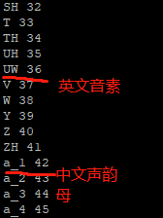
建模方案
建模单元
英文：不区分轻重音的音素，共计39个
中文：带调生韵母，包括一至四声和轻声共计185个
建模对象
Chain model：biphone, 聚类后的状态总计7976个
建模单元合并方式
直接合并，中英文不共享建模单元

Slide 8
特征提取
MFCC
维度：39(基础特征+一阶微分+二阶微分)
提取参数：use-energy=false,sample-frequency=16000
FBANK
维度：40
提取参数：sample-frequency=16000,dither=0,num-mel-bins=40
CMVN: 先对各个数据集提取基本的FBANK特征，然后合并数据集后计算全局的cmvn status，使用全局cmvn status对各个数据集做online-cmvn.

Slide 9
声学模型训练
HMM-GMM模型训练
47*3进程
Mono phone,Bi-phone, Tri-Phone
DNN2训练
TDNN训练
6 tdnn layrer
TDNN-F chain训练
DNN1训练
512 batch-size
4 epoch
3 dnn layrer
3 dnn layrer
850 dim
1024 dim
4 epoch
512 batch-size
4 epoch
Spec-augement layer
Spec-augement layer
10tdnnf+3lstm
4 epoch
采用多个模型多轮迭代的方式，模型由简单到复杂，参数由少到多，模型深度由浅至深。
每个模型训练4个epoch。
采用多机多GPU训练，模型训练初期使用4GPU,随着迭代次数增多GPU数量逐步增多，最终增至24GPU。

Slide 10
DNN1
dnn1
dim=850
dnn2
dim=850
dnn3
dim=850
使用RELU激活函数
使用batch-normalization
DNN1 网络架构

Slide 11
DNN2
dnn1
dim=1024
dnn2
dim=1024
dnn3
dim=1024
模型2 和模型1 的架构保持一致，只增大了模型参数
模型2使用模型1对齐后的数据训练
DNN2 网络架构

Slide 12
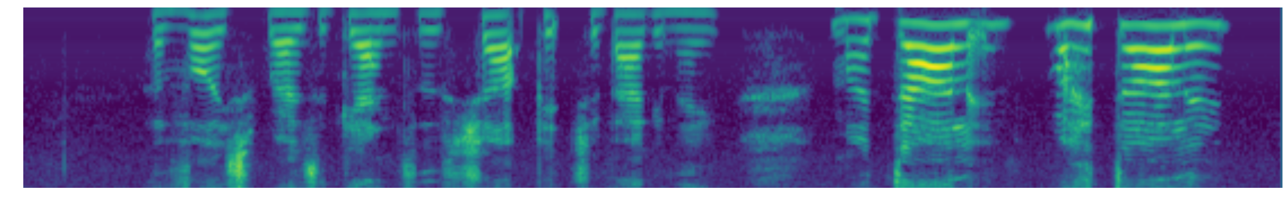
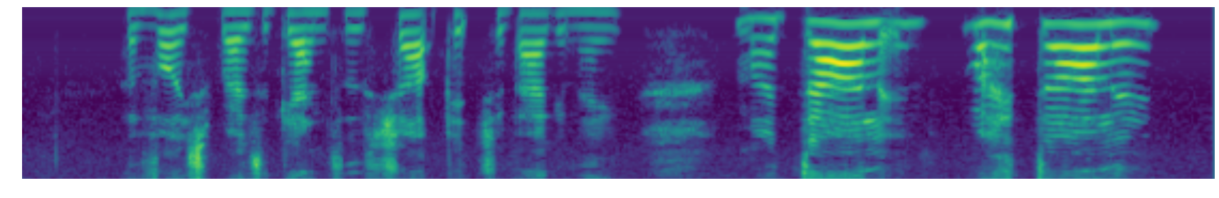
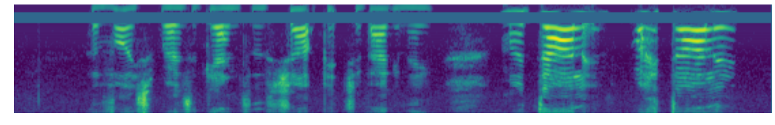
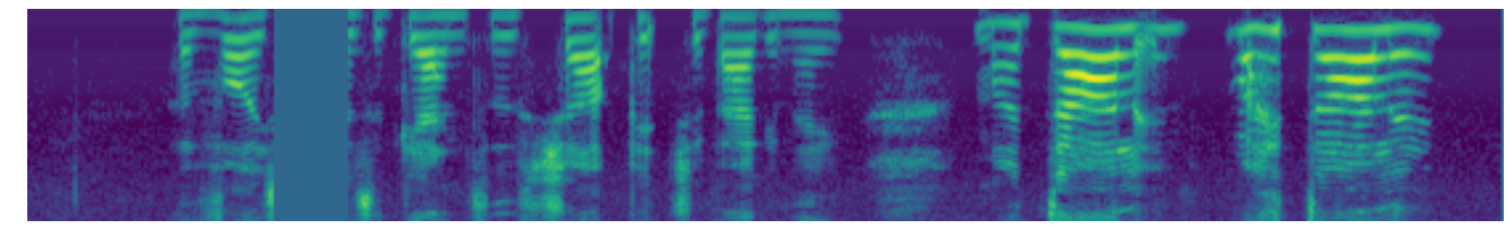
TDNN
Spec-aug
tdnn1
dim=1024
tdnn6
dim=1024
base
Time warping
Frequency Mask
Time Mask
TDNN 网络架构

Slide 13
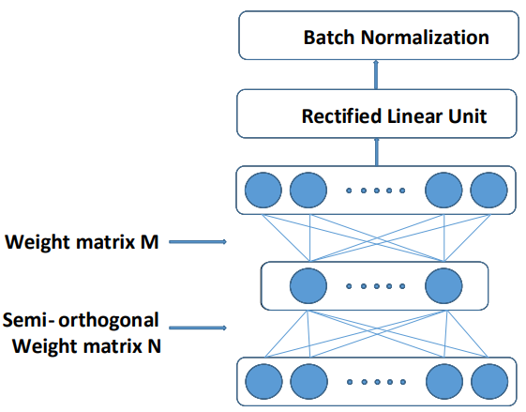
TDNN-F chain
Spec-aug
tdnnf1
tdnnf6
lstm1
tdnnf7
tdnnf8
lstm2
tdnnf9
tdnnf10
lstm3
TDNN-F chain 网络架构
TDNN-F 层结构图
Factorized layer with
semi-orthogonal constraint(TDNN-F)

Slide 14
实验结果说明
Chain模型 | MER
tdnn | 5.44
attention | 5.43
tdnnf+attention | 5.36
tdnnf | 5.33
Model | TRAIN(ACC) | DEV(ACC) | Layers
DNN1 | 0.346928 | 0.321854 | 3
DNN2 | 0.394984 | 0.374467 | 3
TDNN | 0.690193 | 0.66906 | 6
TDNN-F+Chain | 0.927 | 0.93 | 13
随着模型由小到大，由浅到深，DEV集的准确率越来越高

Slide 15
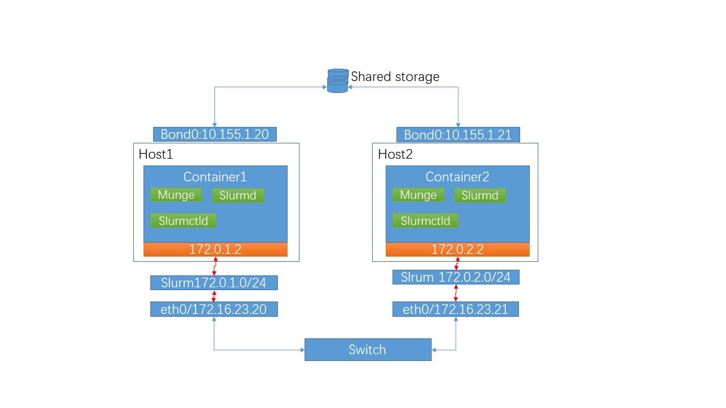
实验环境说明
计算
2路48核/服务器，3 hosts,24 GPU
容器化管理服务器
存储
3*2T(RAID0)/服务器
特征数据复制到本地存储
egs文件生成后复制到本地存储
网络
25Gb*2 带宽
直接路由
集群管理软件：Slurm

Slide 16
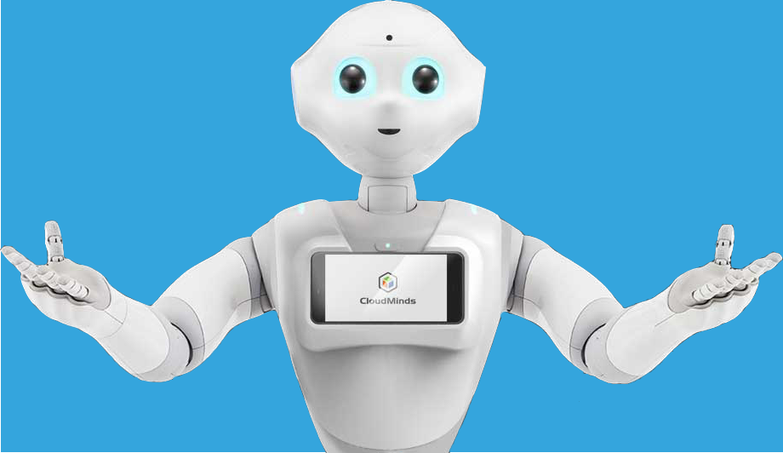
江漩
达闼科技
谢
谢！
2019年11月
ASRU 参赛模型说明
江漩
达闼科技
2019年11月

